Slide 1
ОТЧЕТ ГЛАВЫ ГОРОДСКОГО ОКРУГА ЛОТОШИНО Е.Л. ДОЛГАСОВОЙ ЗА 2019 год
ЛОТОШИНО
26 ФЕВРАЛЯ 2020 ГОДА

Slide 3
СЕЛЬСКОЕ ХОЗЯЙСТВО

Slide 4
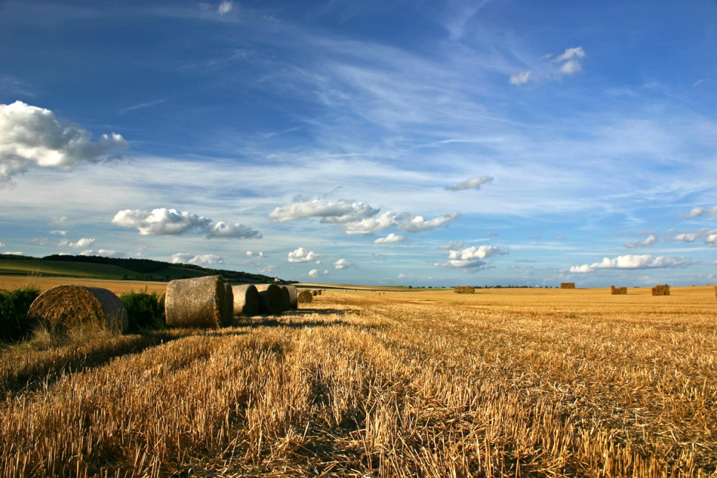
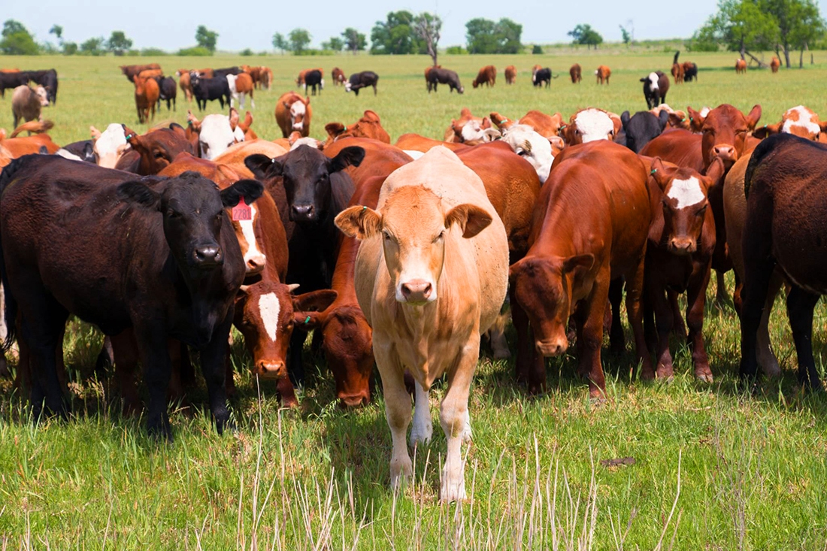
Площадь сельскохозяйственных угодий более 40 тысяч гектаров
Поголовье крупного рогатого скота в среднем 7350 голов
Численность работников около
450 человек

Slide 5
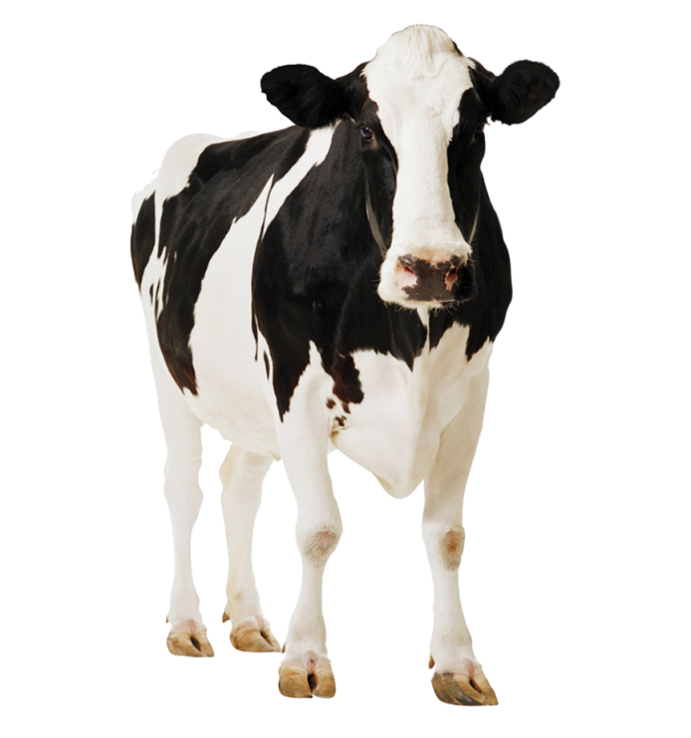

Slide 6
По итогам года лидером является ООО «РусМолоко» отделение «Яровое».
Надой на одну фуражную корову составил 7 875 кг.
Надой на одну корову

Slide 7
Заготовлено 47,2 центнеров кормовых единиц
План перевыполнен
на 117%

Slide 8
1934 га
Распахано неиспользуемых, закустаренных земель (при запланированных 900 га)
900 га
Задача Министерства сельского хозяйства и продовольствия Московской области ввести в оборот на 2020 год
15318 га
Всего введено в оборот земель за период с 2013 по 2019 год

Slide 9
Средняя заработная плата работников сельского хозяйства

Slide 10
Всего за 2019 год сельскохозяйственные предприятия района получили более 70 миллионов рублей различных субсидий и дотаций
На 2020 год в Министерство сельского хозяйства и продовольствия Московской области подана заявка на улучшение жилищных условий на 18 семей.

Slide 11
ЭКОЛОГИЯ

Slide 12
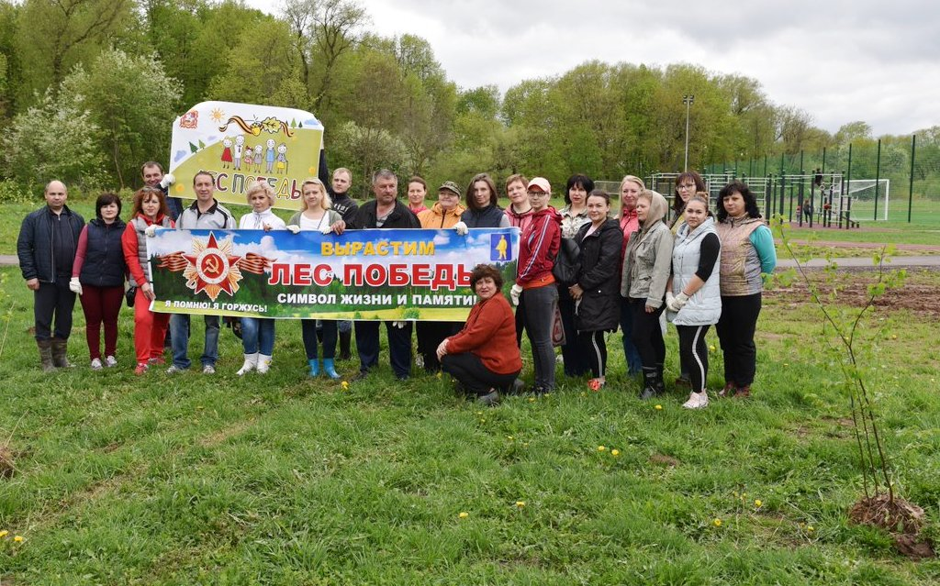
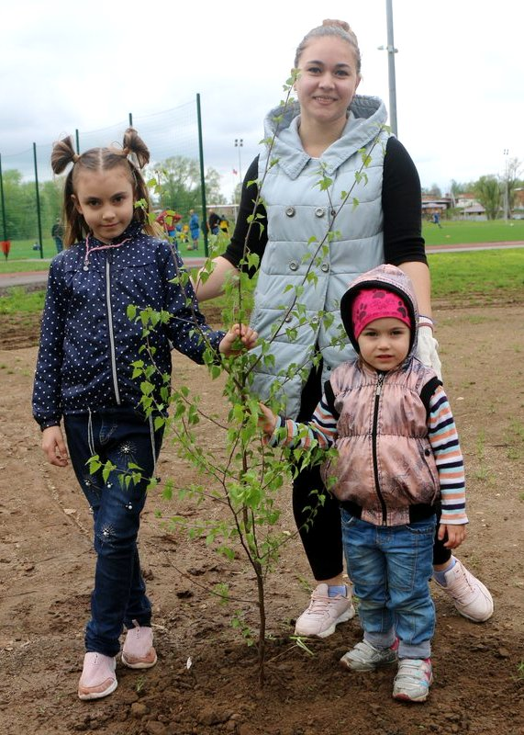
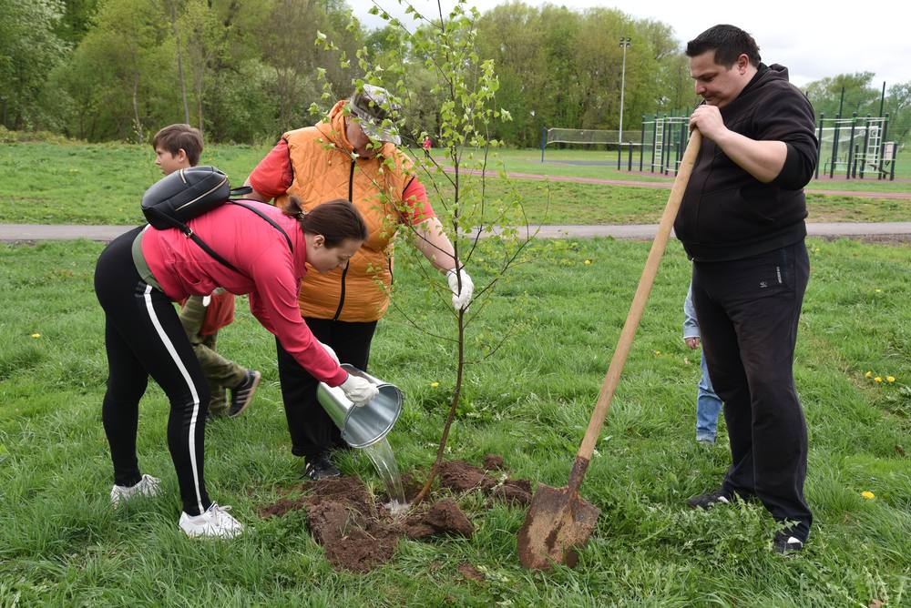
Акция «Лес Победы» в городском округе Лотошино

Slide 13
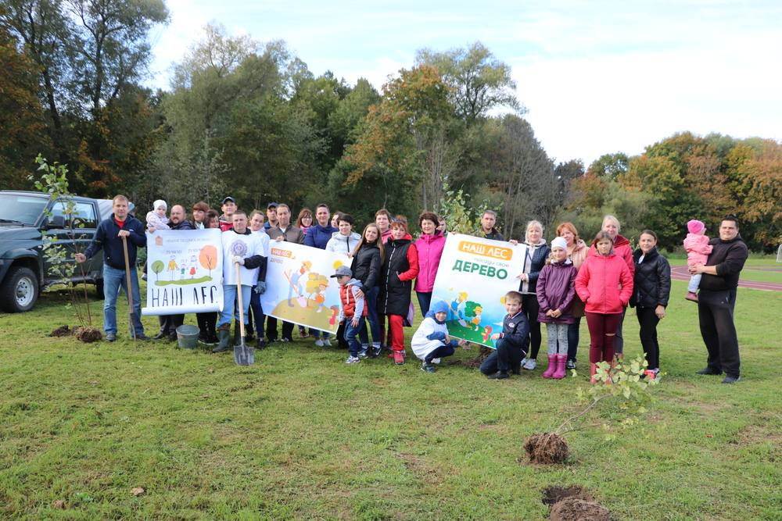
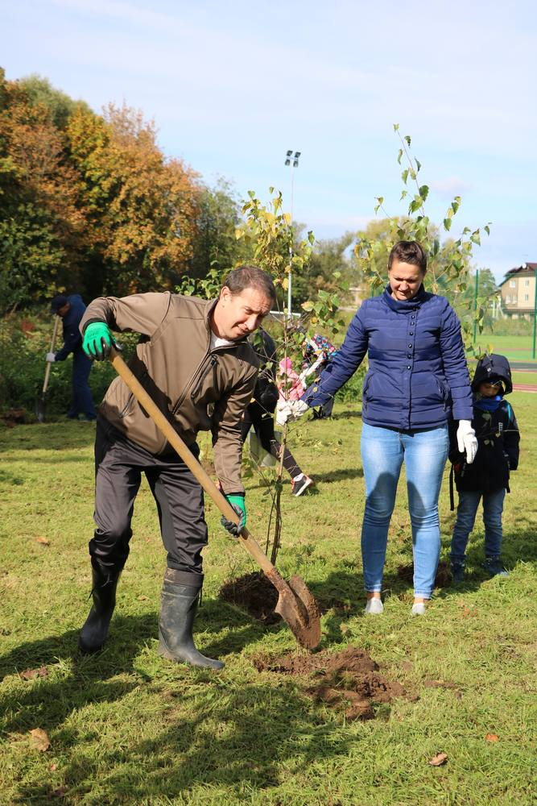
Около 500 активных жителей городского округа Лотошино приняли участие в экологической акции «Наш лес. Посади свое дерево»

Slide 14
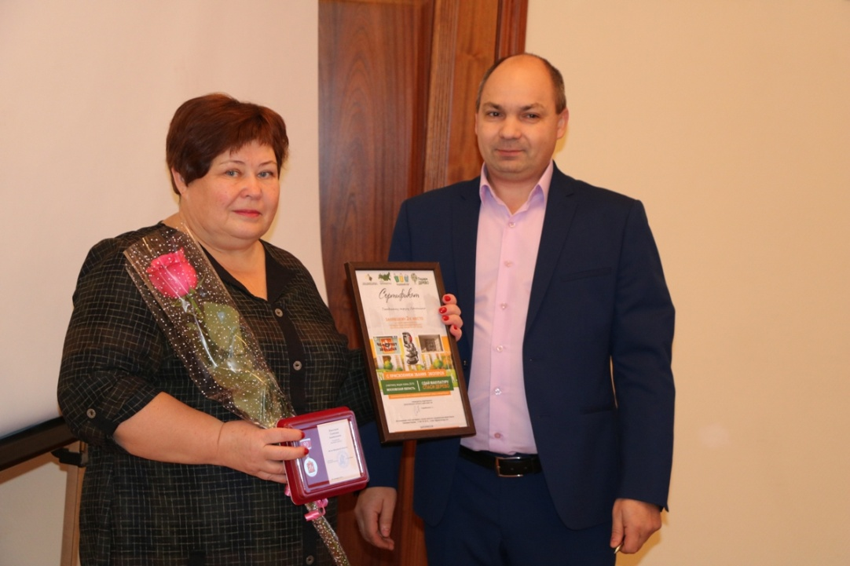
г.о. Лотошино занял 2-е место по Московской области в акции «Сдай макулатуру – спаси дерево»

Slide 15
ИНВЕСТИЦИИ

Slide 16
Объем инвестиций, вложенных в экономику округа

Slide 17
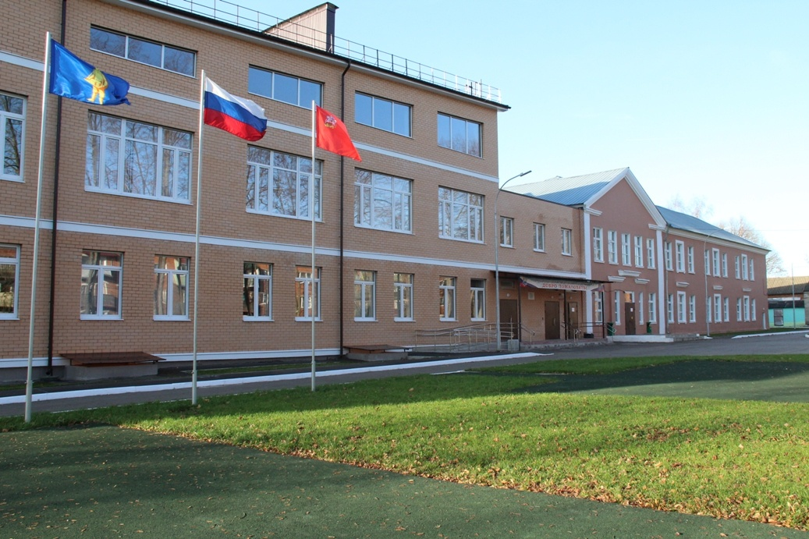
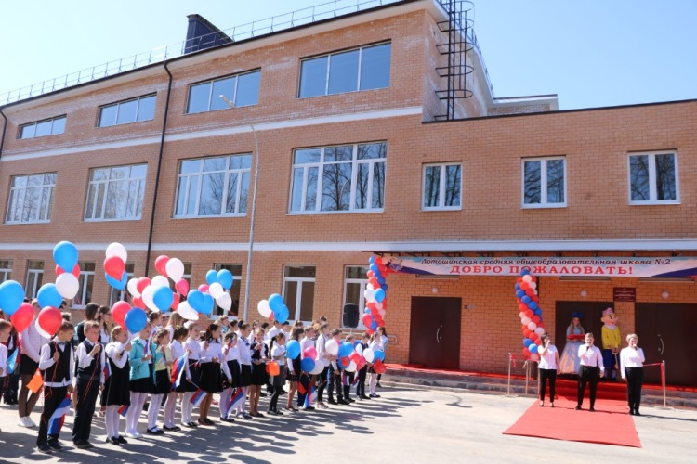
Открытие нового корпуса Лотошинской средней общеобразовательной школы №2
Финансирование муниципалитета составило
8 %

Slide 18
Открытие нового корпуса Лотошинской средней общеобразовательной школы №2
1.
Общая площадь 4,7 тысяч квадратных метров
2.
В школе занимаются 184 учащихся (общая вместимость после завершения реконструкции 324 человека)
3.
Приобретена мебель, учебное оборудование для классов химии, физики, биологии и географии. 40 компьютерных моноблоков установлено в компьютерном классе.
4.
Общий объем финансирования проекта – 136,4 миллионов рублей

Slide 19
Газификация
-
В 2019 году были проведены землеустроительные и проектно-изыскательские работы на объектах газификации деревень Мамоново и Астренево (7,15 км). В 2020-2021 годах планируется провести строительно-монтажные работы по газификации деревень.
-
Продолжаются работы по корректировке проектной документации по газификации деревни Введенское. Строительно-монтажные работы запланированы на конец текущего года.
-
Продолжаются проектно-изыскательские и землеустроительные работы для строительства газопровода высокого давления с. Микулино – д. Хранево – д. Коноплево (13,8 км). Ввод в эксплуатацию запланирован на 2021 год.

Slide 20
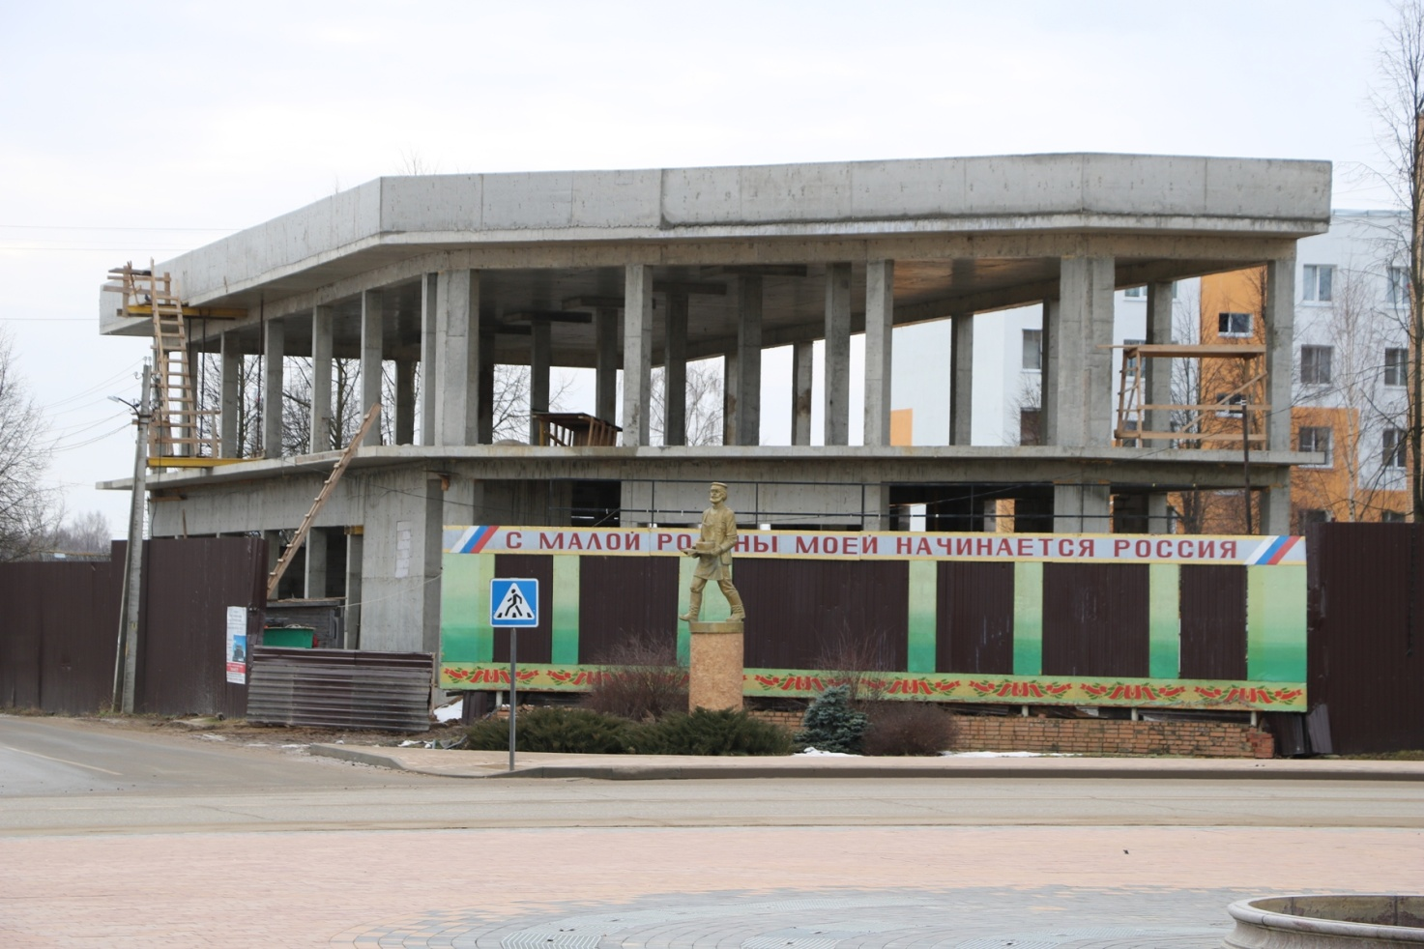
Продолжилось строительство многофункционального торгово-офисного центра
- Проект предполагает создание более 35 новых рабочих мест
- Объем инвестиций – около 70 миллионов рублей

Slide 21
Ведется работа по созданию Индустриального парка «Ушаково» (9,4 га)

Slide 22
ПРОМЫШЛЕННОСТЬ

Slide 23
Среднемесячная заработная плата работников крупных и средних организаций

Slide 24
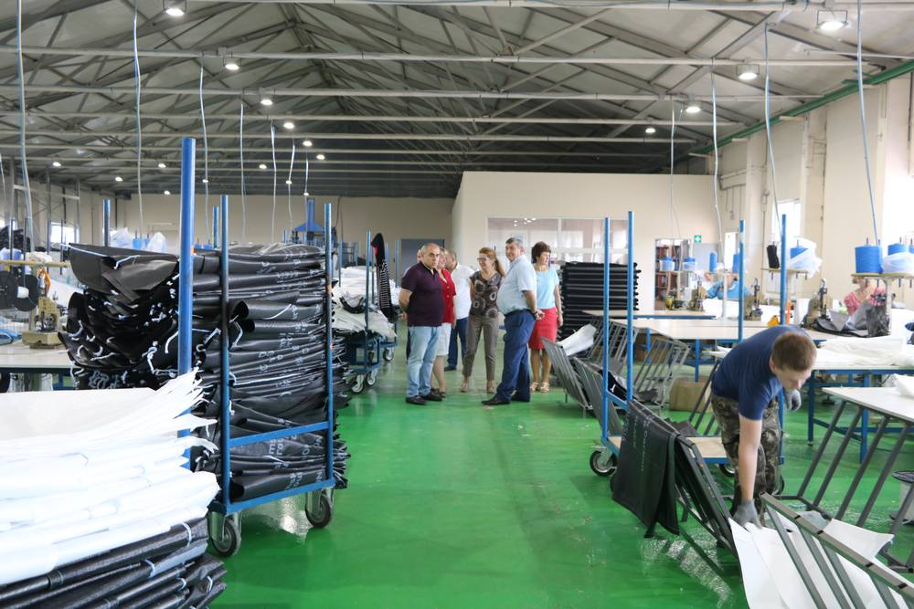
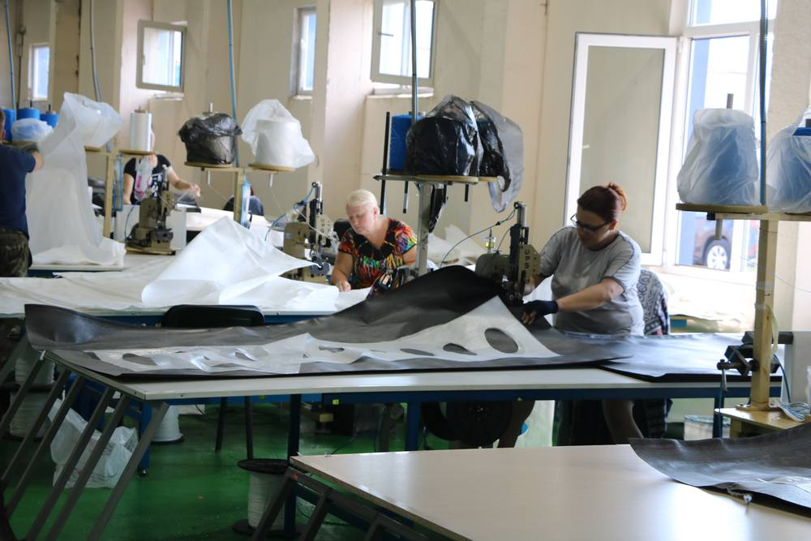
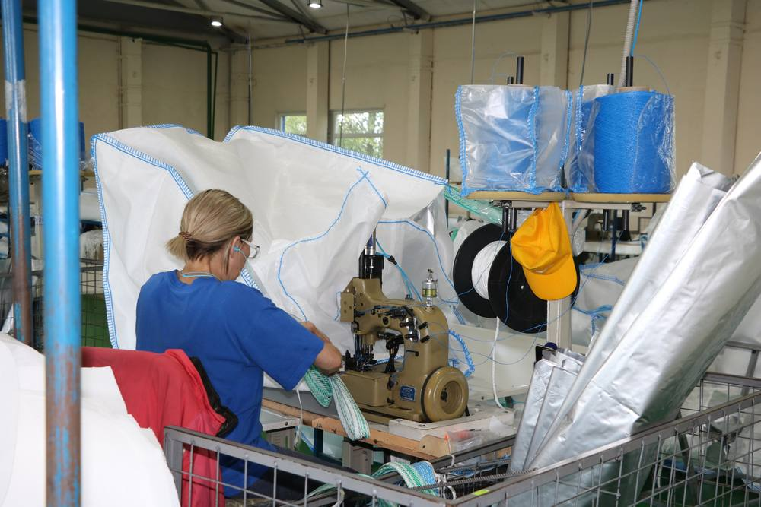
Увеличение производства предприятия «Платформа» составило 110,4 % к 2018 году

Slide 25
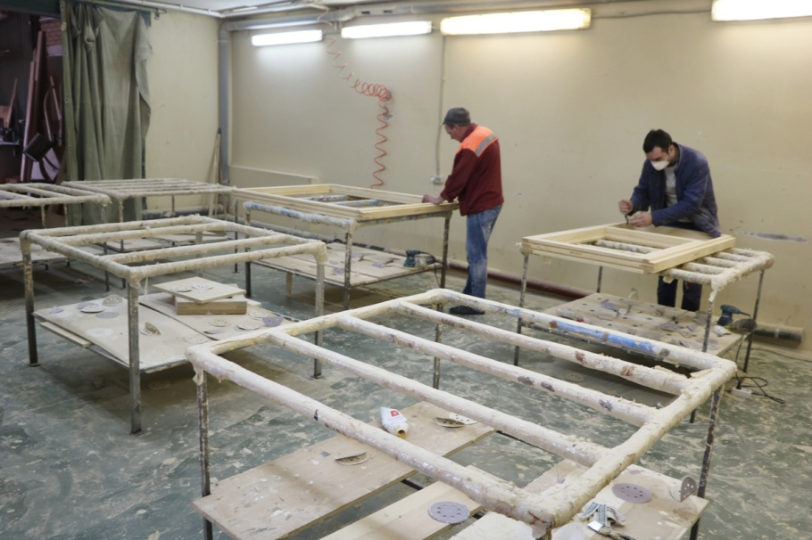
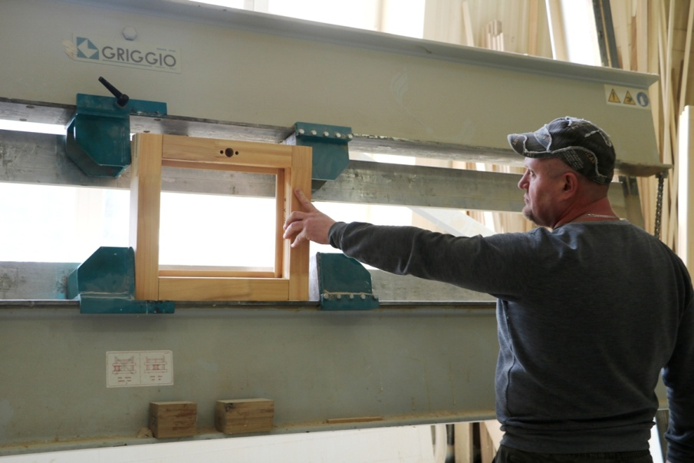
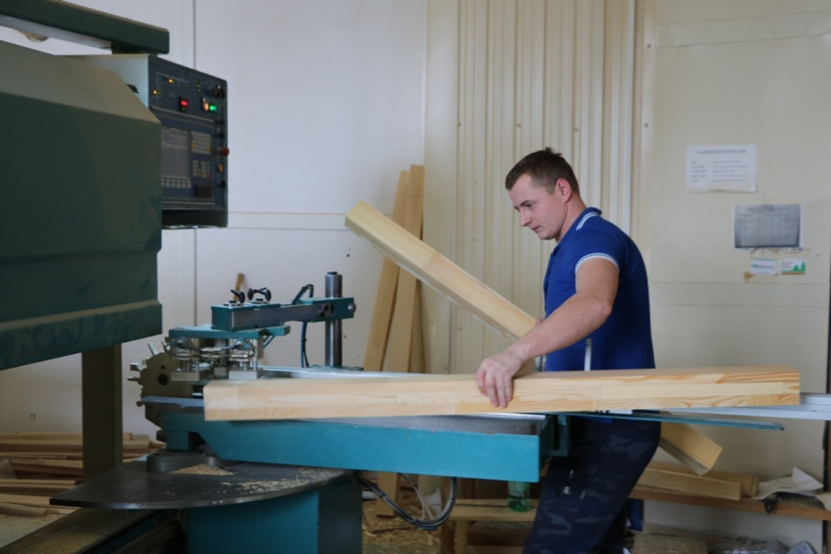
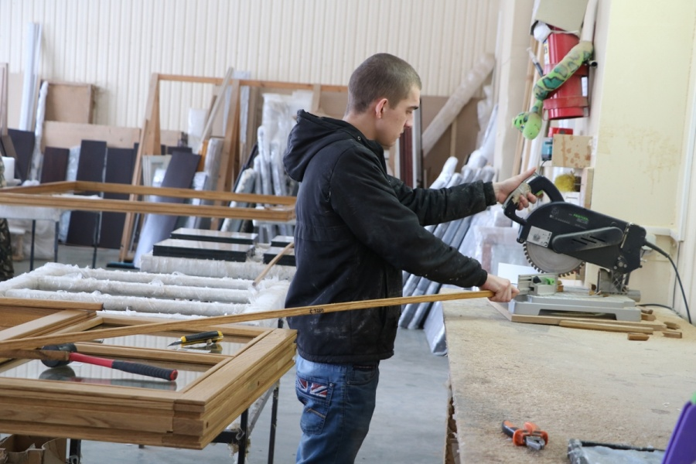
Предприятие по производству стеклопакетов «ВудМастер» увеличило объем отгруженной продукции на 8,5% по сравнению с прошлым годом

Slide 26
ПРЕДПРИНИМАТЕЛЬСТВО

Slide 27
Зарегистрировано 485 субъектов малого и среднего предпринимательства
389 индивидуальные предприниматели
96 юридические лица

Slide 28
На средних, малых и микропредприятиях осуществляют деятельность 1400 человек, что составляет 30% от числа занятых в экономике городского округа
За 2019 год зарегистрировалась 88 субъектов малого и среднего предпринимательства
Оказана финансовая поддержка из муниципального бюджета в размере 200 тысяч рублей в виде предоставления субсидии с целью возмещения части затрат индивидуальному предпринимателю
Имущественная поддержка предоставлена 22 субъектам малого предпринимательства

Slide 29
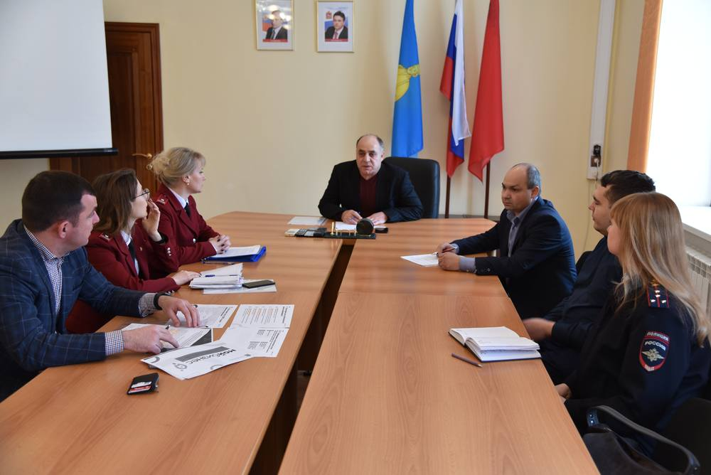
Задача на 2020 год – открытие центра «Мой бизнес» в г.о. Лотошино

Slide 30
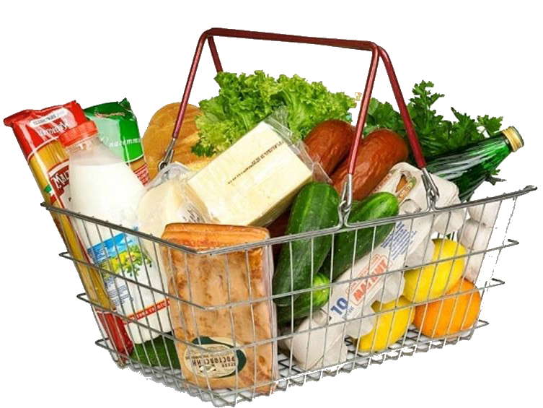
ПОТРЕБИТЕЛЬСКИЙ РЫНОК

Slide 31
Обеспеченность населения г.о. Лотошино площадью стационарных торговых объектов составила 967 кв.м на 1000 жителей
На реализацию мероприятия «Содействие вводу (строительству) новых современных объектов потребительского рынка и услуг» затрачено более 73 млн. рублей из внебюджетных источников
Всего за 2019 год в сфере торговли создано 32 рабочих места
Количество торговых объектов по сравнению с 2018 годом выросло на 11 единиц и составило: 136 розничных магазина, три торговых центра, 13 магазинов крупных торговых сетей

Slide 32
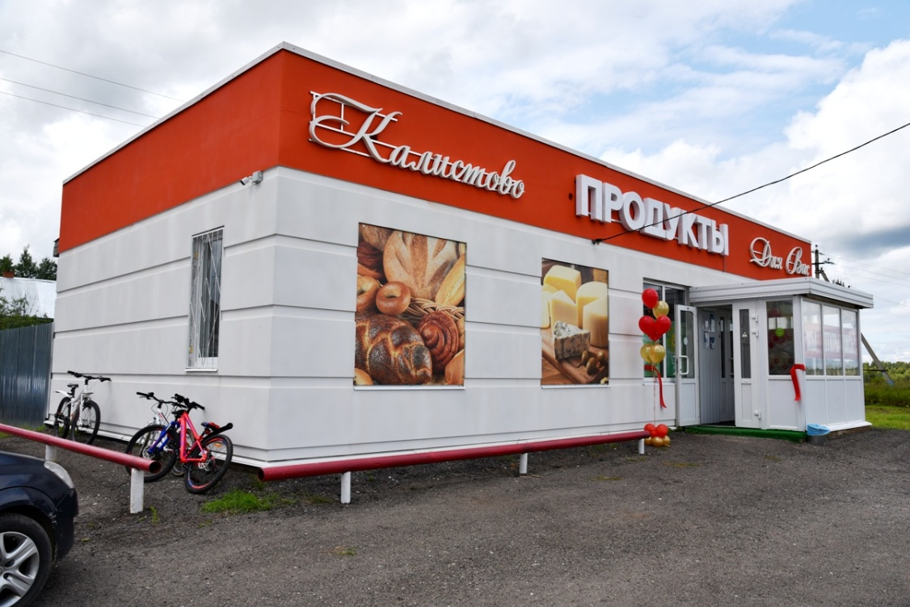
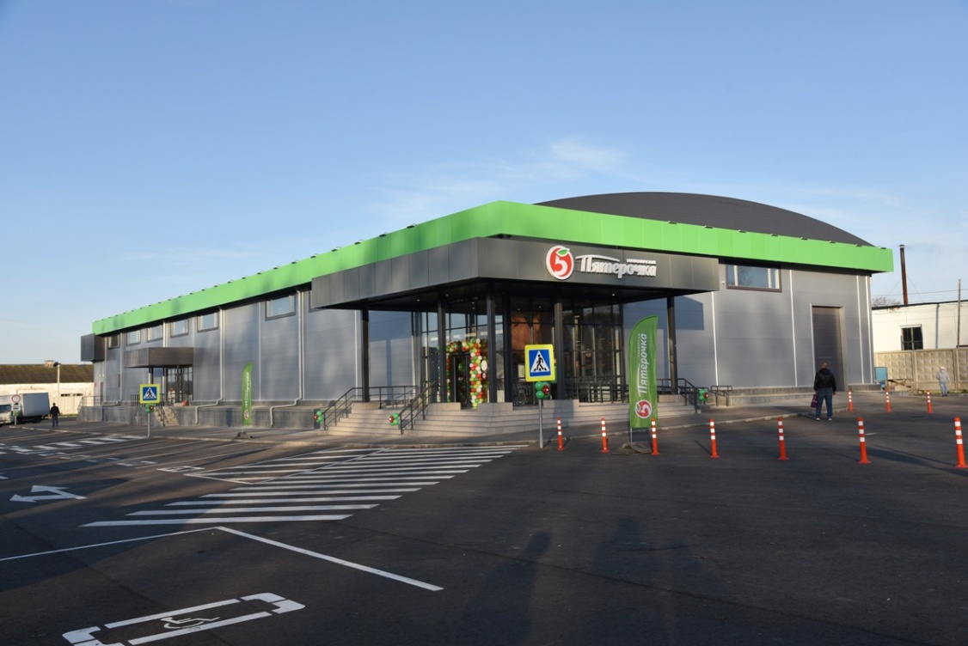
Открытие магазина «Для Вас» в деревне Калистово (общая площадь – 100 кв. м, торговая – 60 кв.м)
Ввод в эксплуатацию нового торгового центра «Пятерочка» в п. Кировский (общая площадь объекта – 1783 кв.м.)

Slide 33
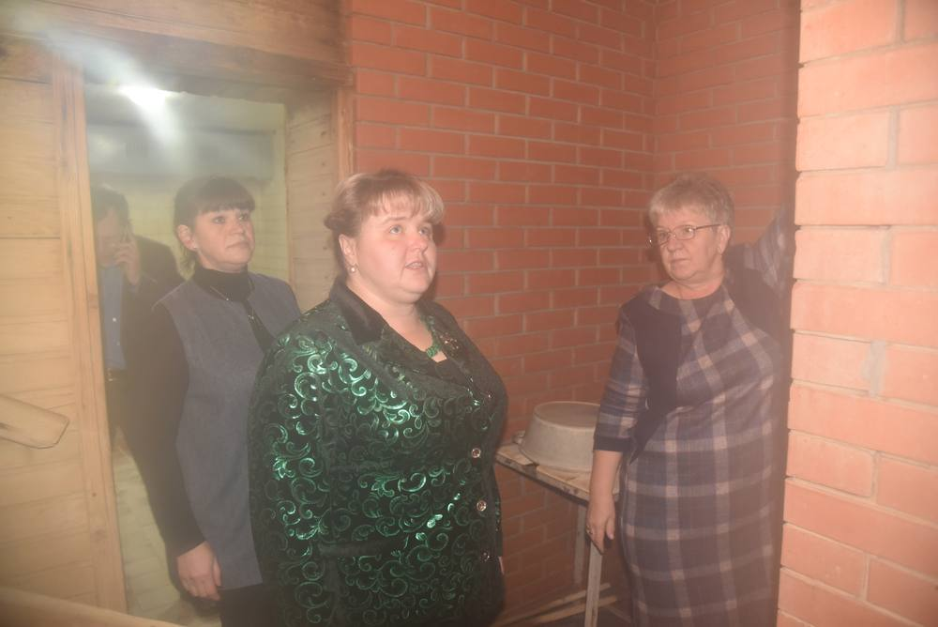
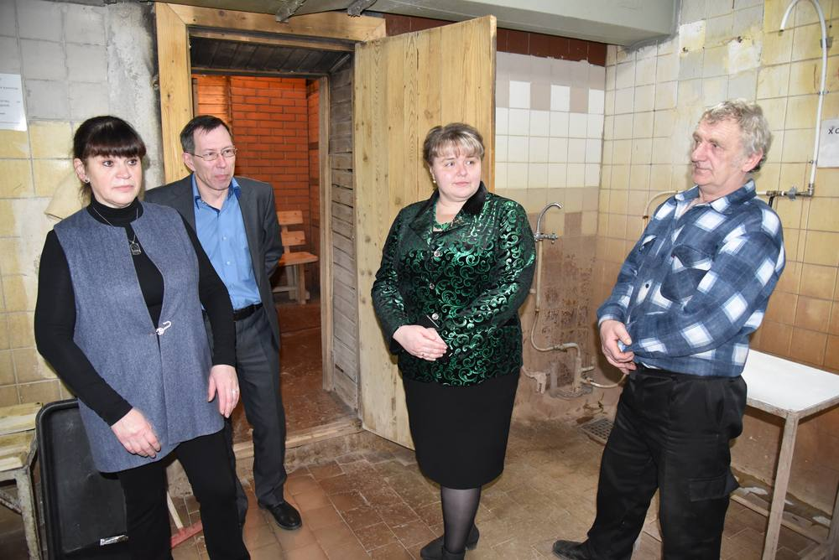
В текущем году планируется ремонт «Банно-оздоровительного комплекса» на сумму 10 миллионов рублей

Slide 34
ЖИЛИЩНАЯ ПОЛИТИКА

Slide 35
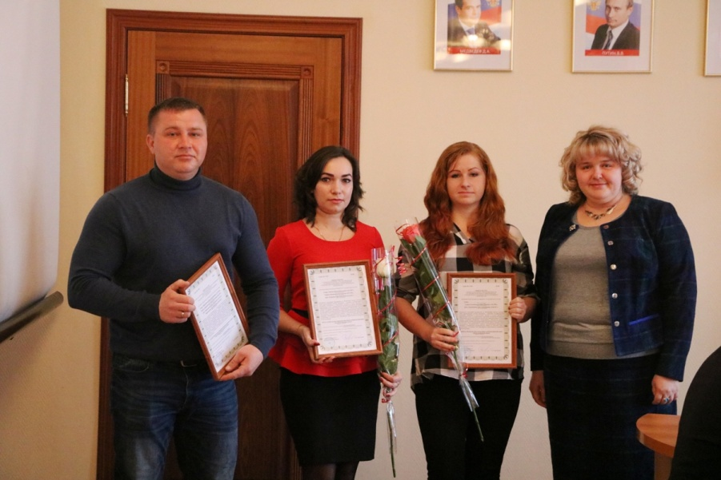
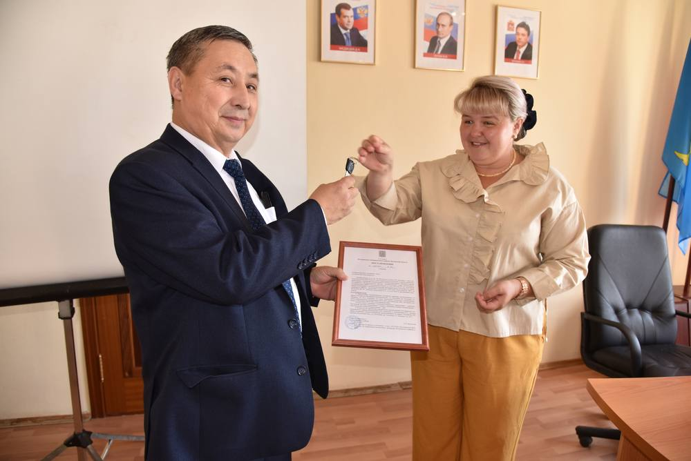
В 2019 году жилищные условия улучшили 19 семей
Ветеран Великой Отечественной Войны
3 молодые семьи приобрели собственное жилье в рамках реализации программы «Жилище»
4 медицинским работникам предоставлено служебное жилье, в том числе 3 врачам Лотошинской ЦРБ
2 врачам Лотошинской ЦРБ предоставлены ежемесячные компенсации за аренду жилья за счет местного бюджета
Более 500 граждан оформили субсидии на оплату жилого помещения и коммунальных услуг

Slide 36
ИМУЩЕСТВО

Slide 37
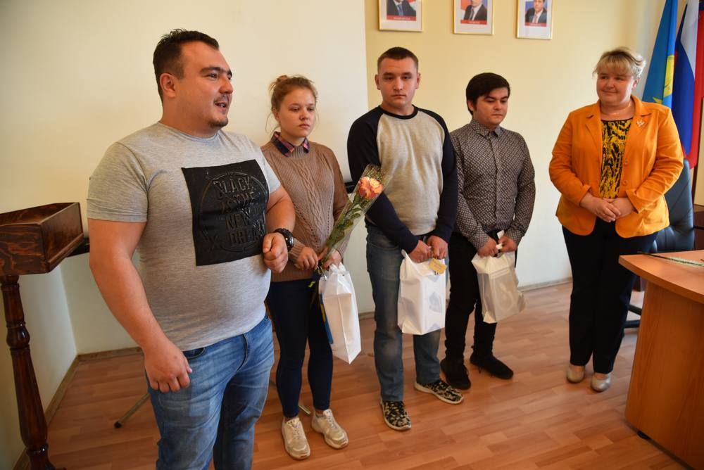
Обеспечено квартирами пятеро детей-сирот и детей, оставшихся без попечения родителей

Slide 38
Заключено 97 договоров социального найма, договоров служебного жилого помещения, специализированного найма
Зарегистрировано 69 объектов недвижимого имущества
Доходы от приватизации имущества, находящегося в муниципальной собственности - 11,7 тыс. рублей
Доходы от продажи земельных участков - 8 316,23 тыс. рублей. Продано 106 земельных участков общей площадью 9,4883 га, в том числе с торгов – 14 земельных участков общей площадью 1,5838 га
Доходы от сдачи в аренду земельных участков - 8521,52 тыс. рублей. Заключено 26 договоров аренды
Поставлено на учет 16 многодетных семей, 18-ти семьям земельные участки предоставлены

Slide 39
ЖИЛИЩНО-КОММУНАЛЬНОЕ ХОЗЯЙСТВО

Slide 40
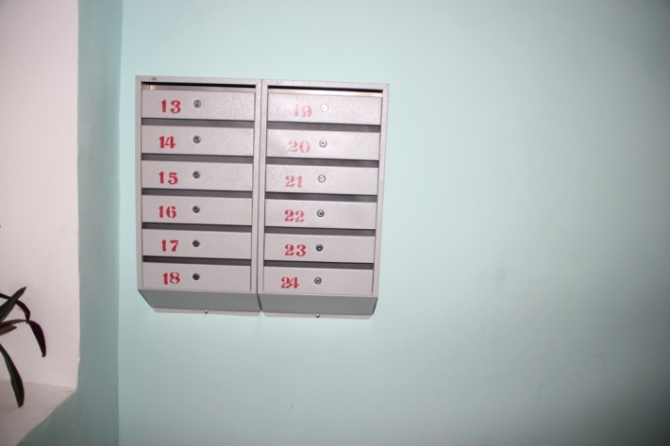
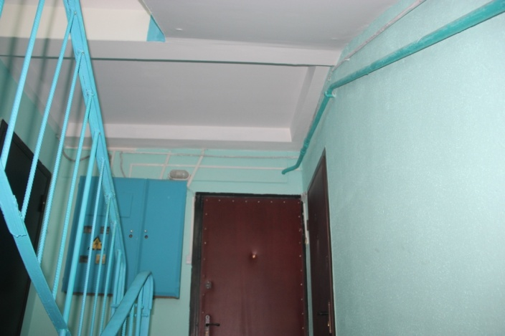
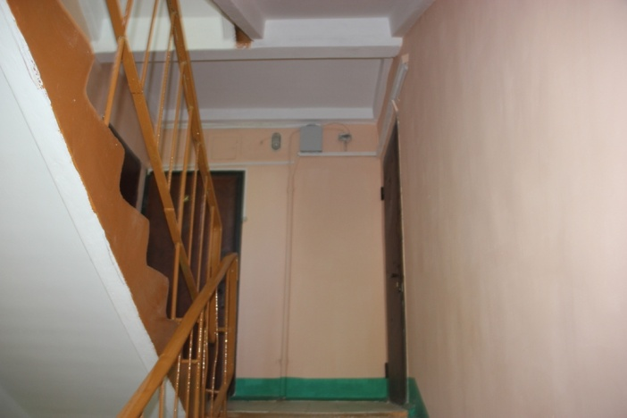
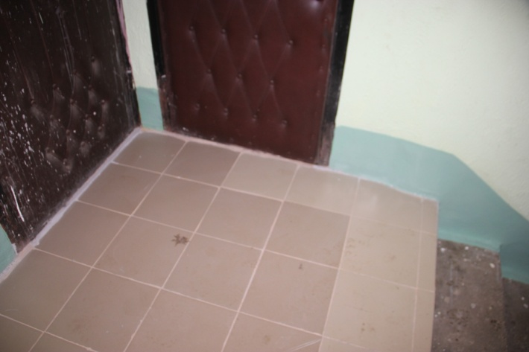
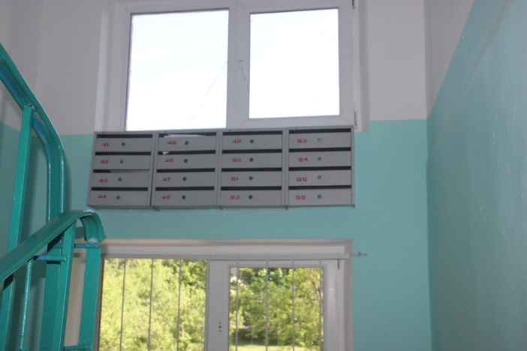
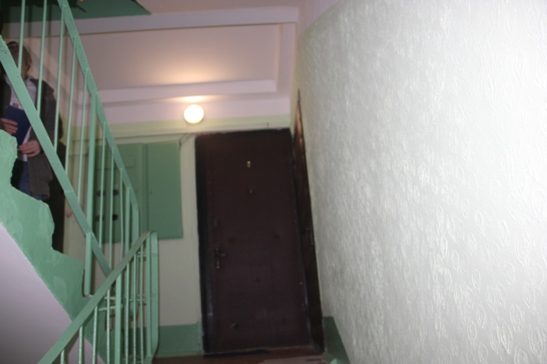
Отремонтировано 48 подъездов. В планах на 2020 год ремонт 33 подъездов

Slide 41
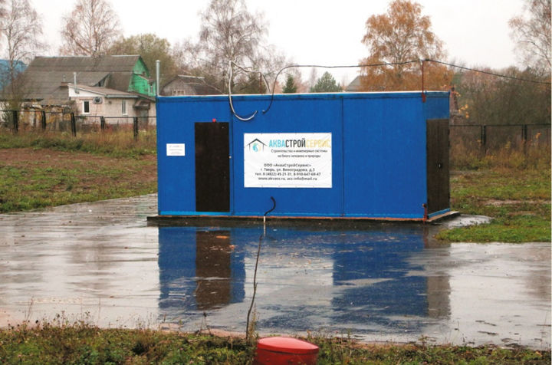
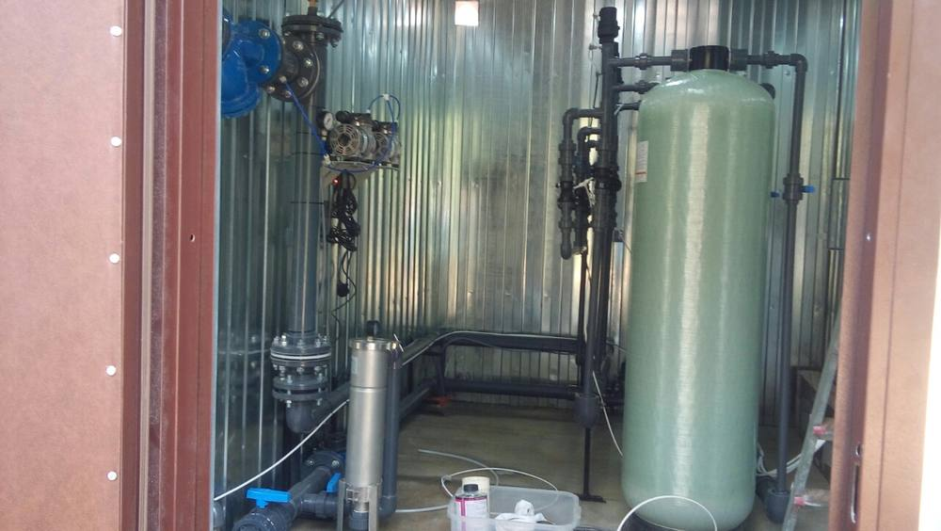
Модернизирована станция обезжелезивания воды в деревне Ушаково, установлены станции в деревнях Монасеино и Введенское

Slide 42
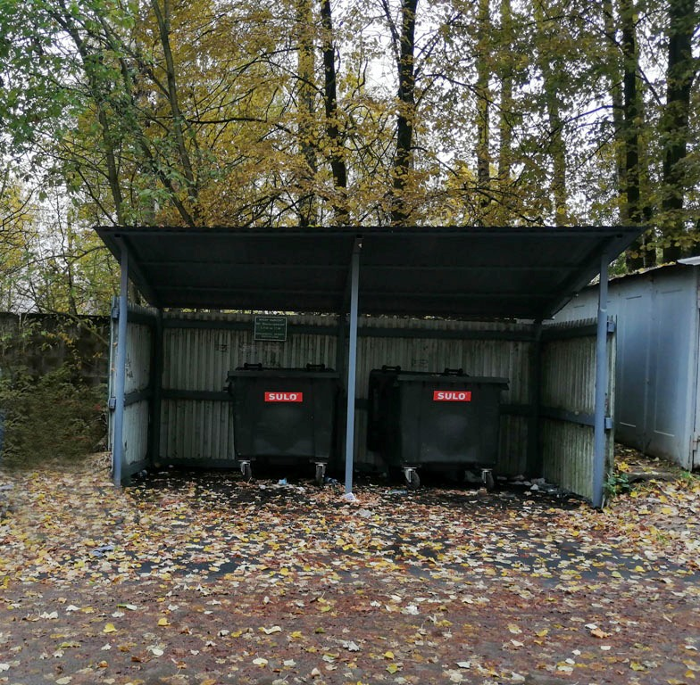
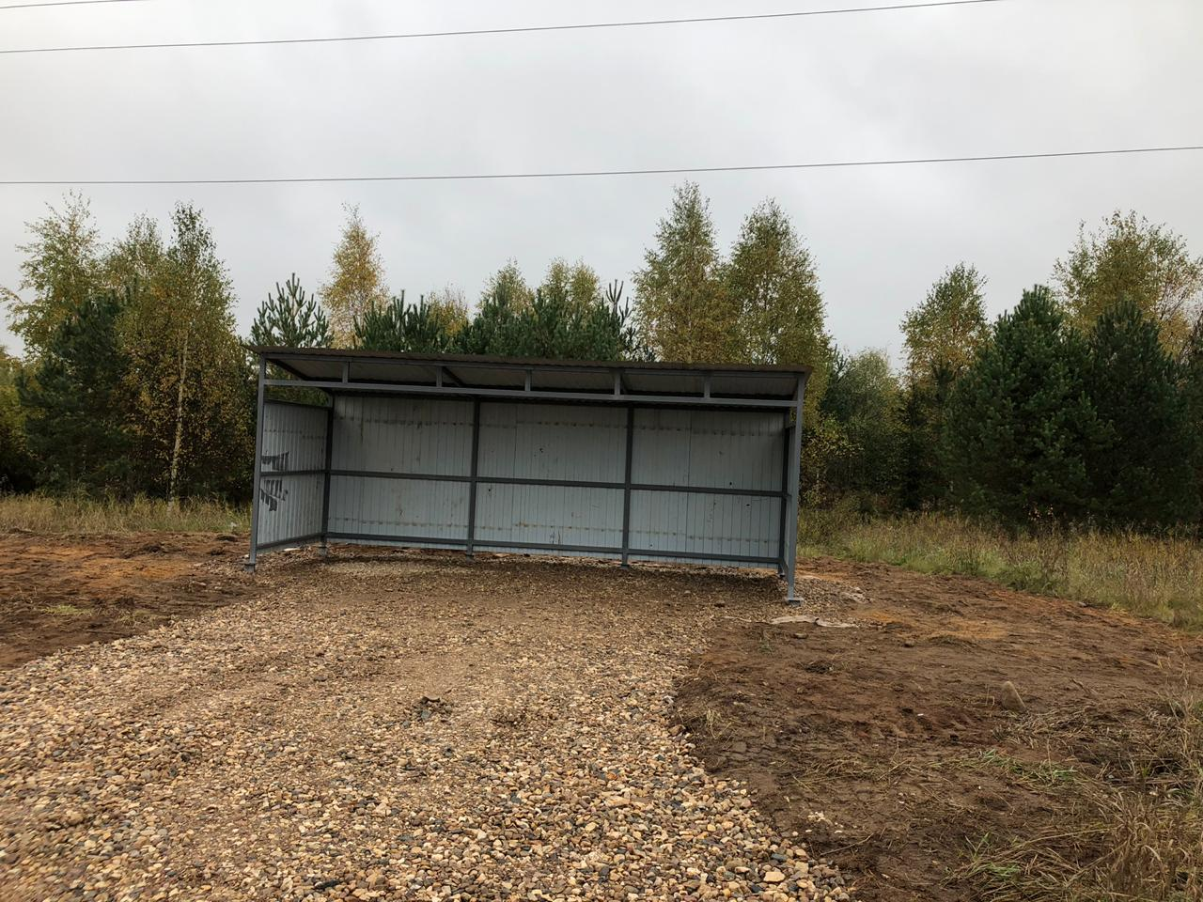
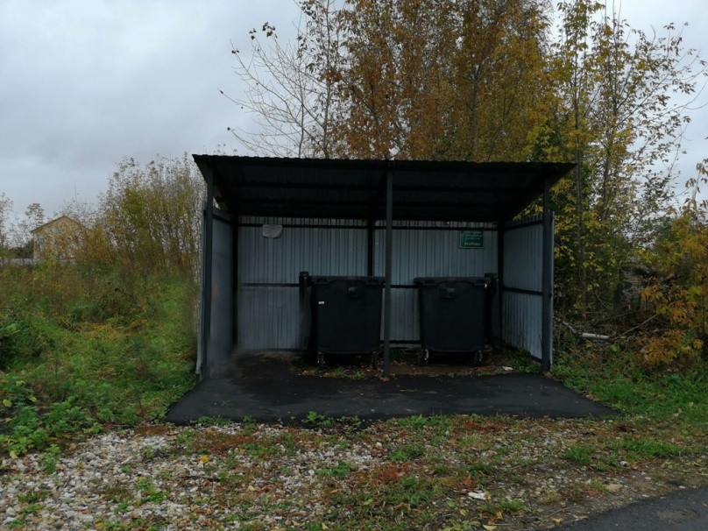
8 контейнерных площадок приведены к общепринятому стандарту
д. Владимировка
ул. Тепличная, д. 1
ул. Кирова, д. 22

Slide 43
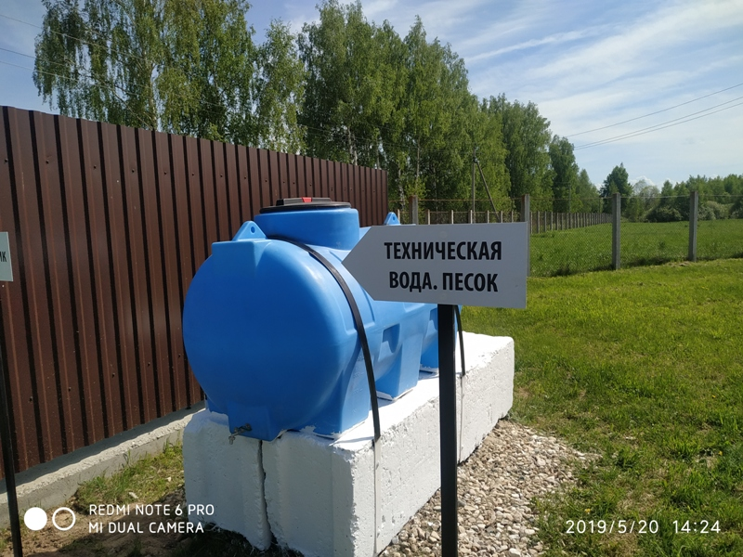
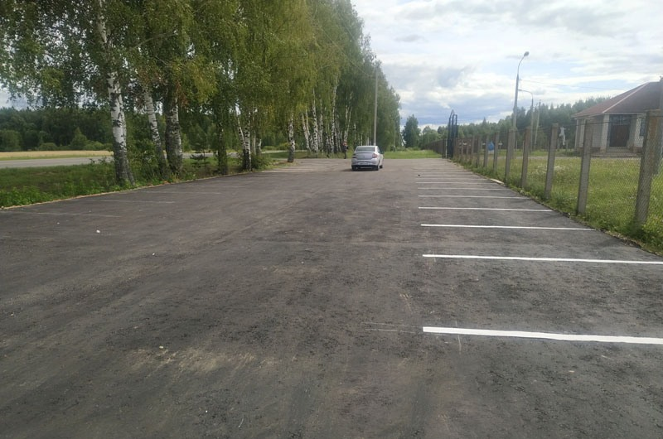
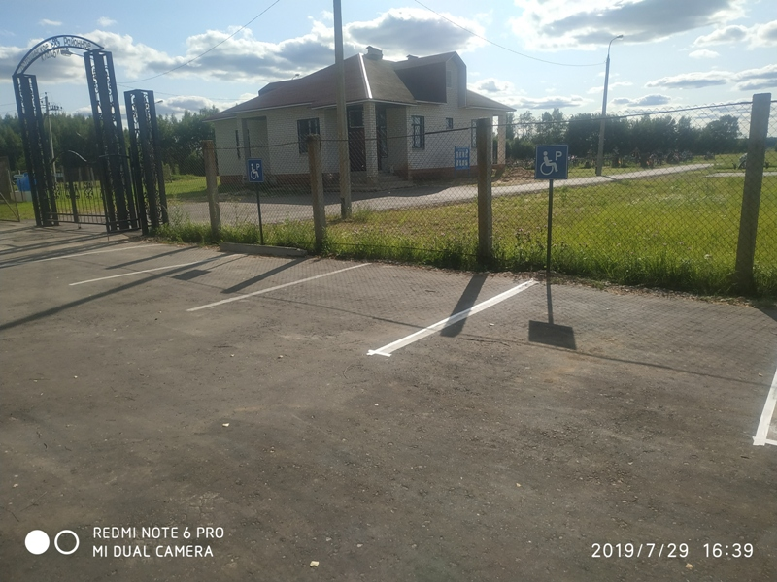
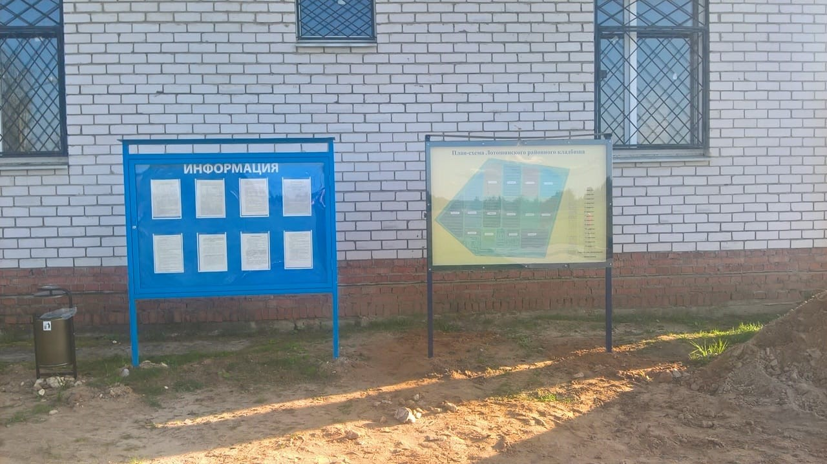
Приведены к региональному стандарту кладбища в Новолотошино, Грибаново, Судниково

Slide 44
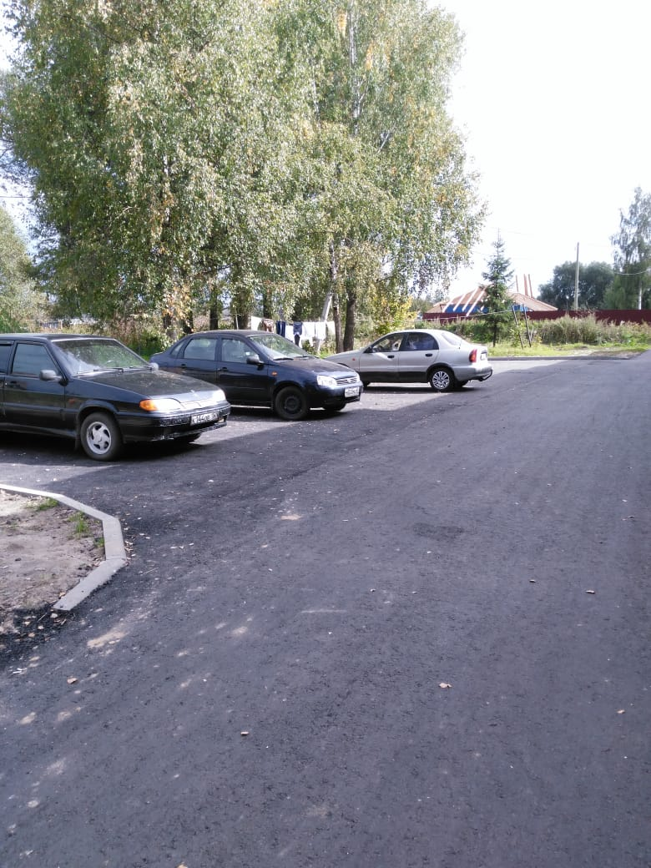
Проведено благоустройство семи дворовых территорий
п. Лотошино, ул. Калинина (оборудование новой детской игровой площадки, ремонт площадки ТКО, ремонт и расширение парковочного пространства)
п. Кировский (ремонт и расширение парковочного пространства, дополнение игровыми элементами)
п. Большая Сестра (ремонт проездов, тротуаров, парковочного пространства)
д. Ошейкино (приведение территории к нормативному состоянию)
д. Ивановское (оборудование новой спортивной площадки, асфальтирование проездов, расширение и устройство парковочного пространства)
д. Кульпино (оборудование новой спортивной площадки, асфальтирование проездов, расширение и устройство парковочного пространства)
д. Савостино (ремонт подъездов, тротуаров, парковочного пространства)
Устройство парковочного пространства в деревне Кульпино

Slide 45
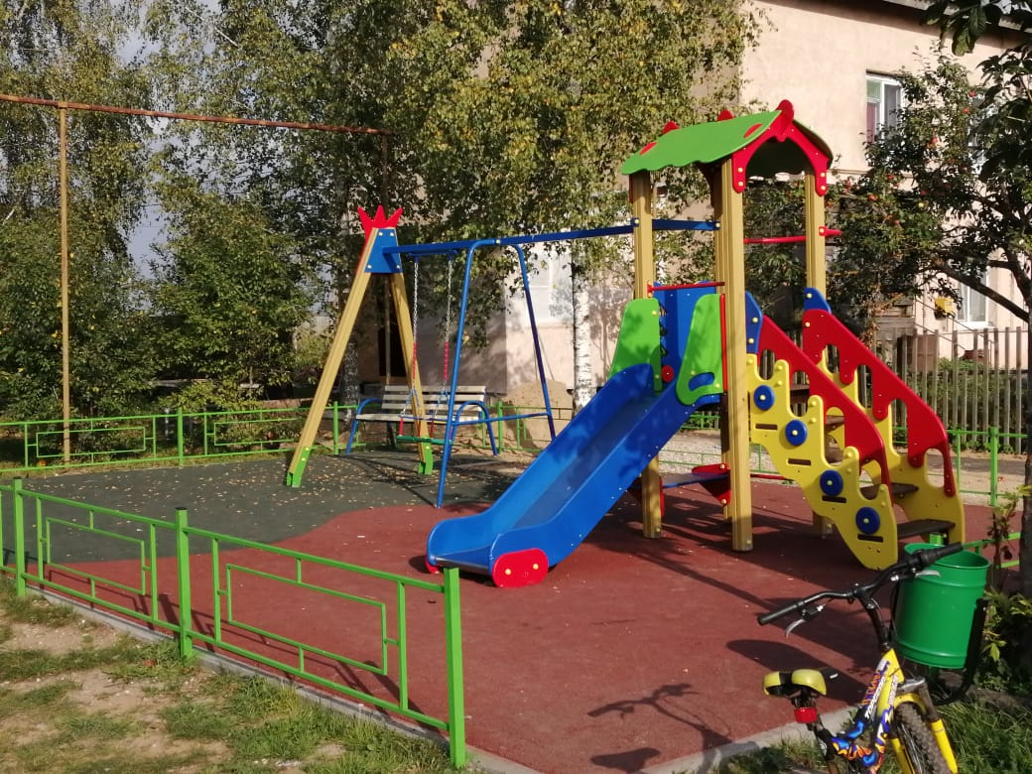
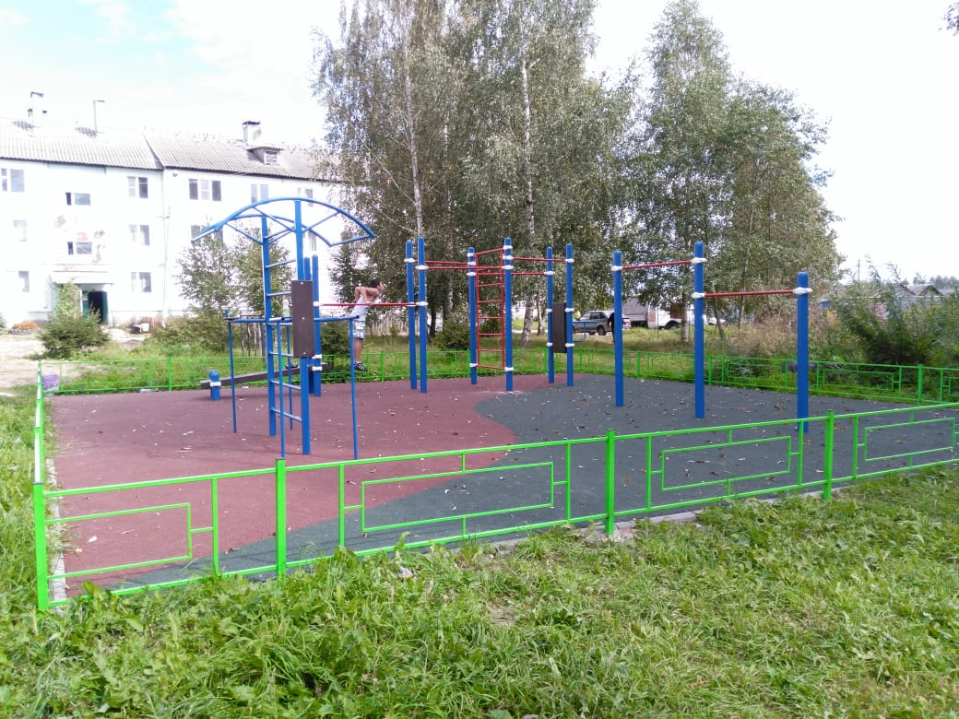
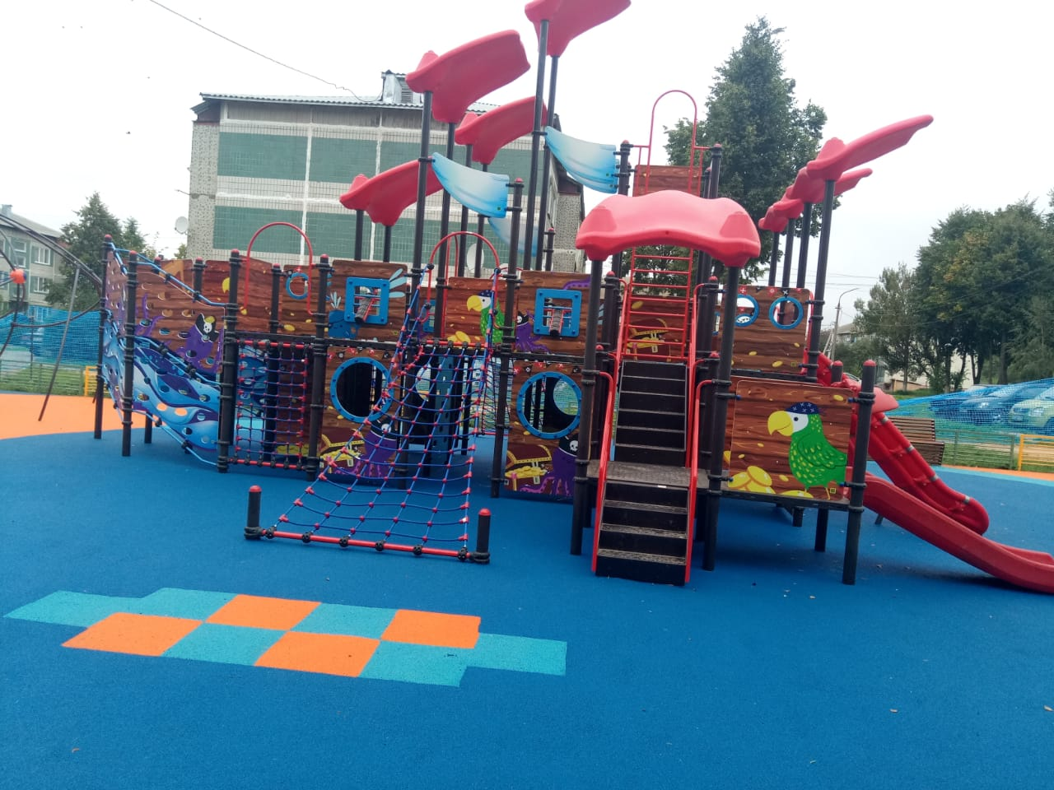
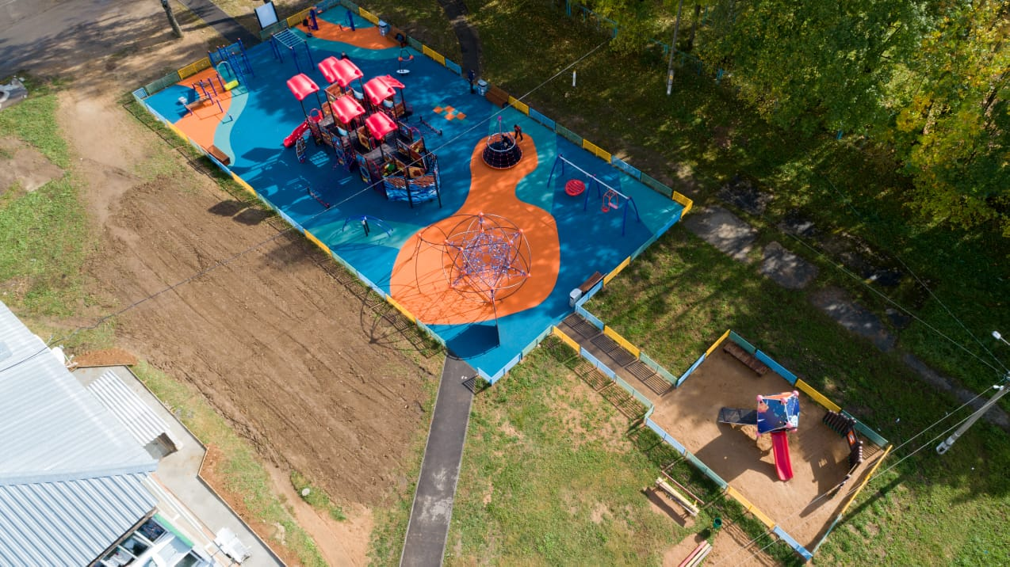
Установлены новые детские игровые площадки на дворовых территориях в деревнях Ивановское, Кульпино, Ушаково и в поселке Лотошино по улице Калинина
д. Ивановское
д. Кульпино
д. Ушаково
д. Ушаково

Slide 46
По программе капитального ремонта многоквартирных домов в 2019 году проведены работы:
Деревня Введенское , микрорайон, д. 2
(ремонт кирпичного неоштукатуренного фасада, отмостки, чердачного помещения по периметру с утеплением, кровли из профнастила; замена оконных и балконных блоков в местах общего пользования, входных дверей в подъезды и стропильной системы)
Деревня Ошейкино, д. 113
(ремонт межпанельных швов, отмостки, кровли из профнастила, чердачного помещения по периметру с утеплением; замена стропильной системы)
Поселок Кировский, д. 30
(ремонт межпанельных швов, отмостки, мягкой рулонной кровли с утеплением; замена оконных и балконных блоков в местах общего пользования)

Slide 47
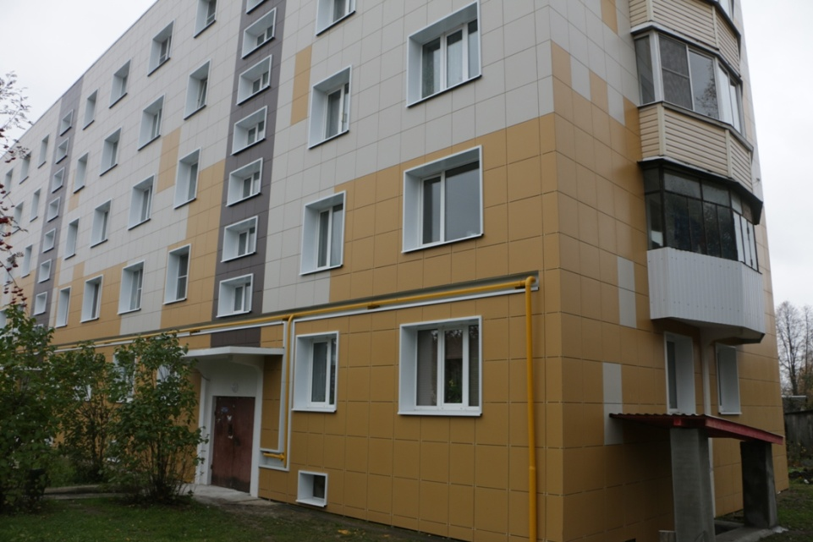
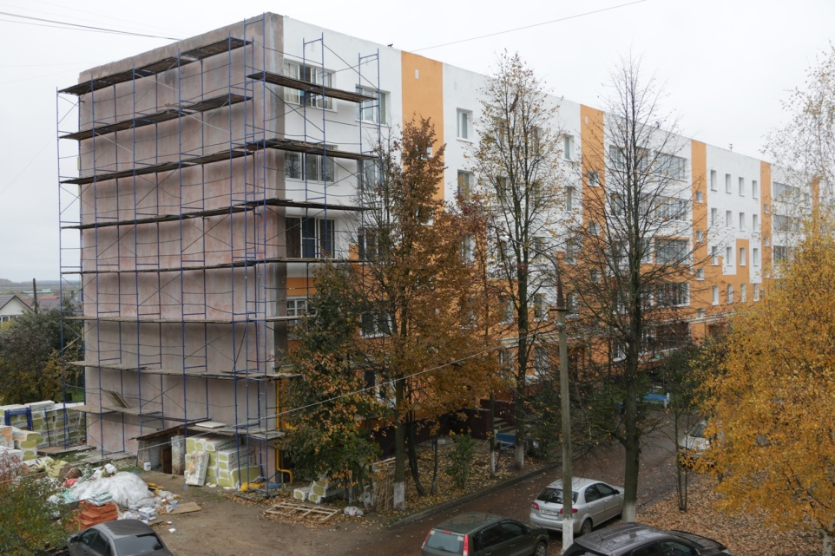
К 540-летию поселка Лотошино были выделены денежные средства на ремонт кровли и фасада шести многоквартирных домов по улице Центральная: №13, №21, №25, №27, №29, №31

Slide 48
В 2019 году отремонтировано 19 автомобильных дорог общей площадью 34 098 кв.м. (в поселках Лотошино, Новолотошино, Торфяной, селе Микулино, деревнях Мармыли, Матвейково, Ушаково, Афанасово, Введенское, Коноплево, Немки, Кульпино)

Slide 49
Реализация проекта «Светлый город»
- устройство и капитальный ремонт электросетевого хозяйства, систем наружного освещения в сквере п.Лотошино, ул.Калинина, площадью 1800 кв.м (протяженность 1126 м).
- дворовая территория п. Новолотошино (протяженность 520 м)
- вдоль участка автодороги общего пользования местного значения "Ц/у с-за им. Кирова" п. Кировский (протяженность 588 м)
- д. Введенское, микрорайон, д.1-11 (протяженность 1035 м)

Slide 50
Введена в эксплуатацию плотина в деревне Михалево

Slide 51
Пешеходная зона в поселке Лотошино

Slide 52
ОБРАЗОВАНИЕ

Slide 53
Расходы бюджета муниципалитета на образование

Slide 54
Средняя заработная плата

Slide 55
За высокие достижения Савостинская школа признана самой успешной образовательной организацией и вошла в ТОП-100 школ Московской области

Slide 56
На региональном этапе олимпиады школьников – 3 победителя и 6 призеров. Большинство победителей – учащиеся Введенской СОШ и ЛСОШ №1

Slide 57
В 2019 году подготовлено 5 выпускников, сдавших ЕГЭ на 100 баллов
25 выпускников 11 классов получили медали «За особые успехи в учении»
По сравнению с прошлым годом показатель по медалистам вырос на 16 %

Slide 58
- из местного бюджета выделены средства на разработку проектно-сметной документации ЛСОШ №2 (старый корпус)
- Детскому саду №15 «Мечта»
- ЛСОШ №1
На общую сумму
5,7 миллионов рублей

Slide 59
На базе Микулинской гимназии открылся центр цифрового и гуманитарного направления «Точка роста»

Slide 60
Разработана проектно-сметная документация на счет средств местного бюджета на сумму 232 тысячи рублей
Правительство Московской области на капитальный ремонт детского сада выделило 35 миллионов рублей

Slide 61
Установлены системы контроля доступом в МОУ «Лотошинская СОШ №1» на сумму 220 643 рубля
1 030 984 рублей
установлены системы видеонаблюдения
3 917 633 рублей
обеспечены физической охраной 12 объектов образовательных организаций
114 800 рублей
модернизированы кнопки тревожной сигнализации в сельских образовательных школах
23 000 рублей
приобретен и установлен видеодомофон в МОУ «Лотошинская СОШ № 1»

Slide 62
Периметровое ограждение в Доме детского творчества
753 000 рублей
периметровое ограждение в «Детском саду №10 «Колокольчик»
350 000 рублей
На периметровое ограждение «Дома детского творчества» из муниципального бюджета выделено 100 000 рублей, из областного бюджет а – 250 000 рублей

Slide 63
В образовательных организациях проведен косметический ремонт, приобретена мебель, оргтехника, спортивный инвентарь на сумму более 1 миллиона рублей. За счет бюджета Московской области проведены ремонтные работы на сумму 3,5 миллионов рублей
на ремонт кровли спортивного зала и покраску фасада старого здания МОУ «ЛСОШ №2» выделено 2 миллиона рублей из местного бюджета
ремонт системы вентиляции Муниципального дошкольного образовательного учреждения «Детский сад общеразвивающего вида № 6 «Дубок»
установка водосточной системы для Муниципального общеобразовательного учреждения «Ушаковская средняя общеобразовательная школа»

Slide 64
Ремонт учебной мастерской Савостинской средней общеобразовательной школы

Slide 65
Ремонт спортивного зала в Лотошинской средней общеобразовательной школе №1

Slide 66
Ремонт спортивного зала Савостинской средней общеобразовательной школы

Slide 67
КУЛЬТУРА И СПОРТ

Slide 68
«Наша задача, чтобы в каждом городе Подмосковья можно было заниматься спортом и другими активностями», - Губернатор Московской области А.Ю. Воробьёв

Slide 69
В районном Доме культуры установлено новое цифровое кинооборудование

Slide 70
В культурно-досуговом центре «Русь» проведен ремонт. Теперь в стенах учреждения работает подростково-молодежный центр «Вместе»

Slide 71
Проект Центральной библиотеки «Мультквест занял второе место в областном конкурсе библиотечных проектов»

Slide 72
Проведены ремонтные работы по подготовке центра к новому сезону: - ремонт кровли, помещений, систем энерго- и теплообеспечения; - частично заменены люминесцентные лампы на светодиодные; - частично отремонтирован фасад здания; - проведен ремонт трибун на Большой спортивной арене.

Slide 73
Деятельность культурно-спортивного центра «Лотошино»
4 856, 8 тысяч рублей
Доходы от предпринимательской и иной приносящей доход деятельности
Среднемесячная проходимость за 2019 год увеличилась на 32,1%

Slide 74
За 2019 год в культурно-спортивном центре «Лотошино» проведено свыше 100 спортивно-массовых мероприятий

Slide 75
В 2020 году будет готова проектно-сметная документация по концепции развития Парка культуры и отдыха

Slide 76
Памятник генерал-полковнику, Герою Советского Союза В.И. Кузнецову

Slide 77
В селе Грибаново установлен памятник в честь историка и государственного деятеля В.Н. Татищева

Slide 78
ЗДРАВООХРАНЕНИЕ

Slide 79
«Наша цель – сделать так, чтобы все технологии современной медицины были доступны жителям», - Губернатор Московской области А.Ю. Воробьёв

Slide 80
24 единицы нового медицинского оборудования поступило в Лотошинскую центральную больницу

Slide 81
Завершился ремонт рентгенологического кабинета

Slide 82
Подходит к завершению капитальный ремонт инфекционного отделения

Slide 83
Открылся новый фельдшерско-акушерский пункт в деревне Кульпино

Slide 84
В 2019 году в городском округе Лотошино открылся Центр управления регионом

Slide 85
Валерий Ананьев, Наталья Григорьева и Татьяна Загорулько – лауреаты премии «Наше Подмосковье»

Slide 86
Открытие клуба «Активное долголетие»

Slide 87
Участники клуба «Активное долголетие» смогут активно и с пользой провести время

Slide 88
БЛАГОЧИНИЕ

Slide 89
Освящение Церкви Покрова Пресвятой Богородицы в деревне Нововасильевское

Slide 90
Освящение Церкви Покрова Пресвятой Богородицы в деревне Нововасильевское

Slide 91
ПРАВОПОРЯДОК

Slide 92
Раскрываемость преступлений
Дорожно-транспортные
происшествия

Slide 93
Два коммерческих объекта
Три школы
Детский сад
Детская площадка
КСЦ «Лотошино»
К системе «Безопасный регион» были подключены:

Slide 94
Обращения граждан

Slide 95
Поступившие обращения

Slide 96
На личном приеме принято 608 граждан, в 2018 году - 619

Slide 97
Совет депутатов городского округа Лотошино первого созыва

Slide 98
Член Совета Федерации, депутат ГД РФ А. Русских, заместитель Председателя Мособлдумы К. Черемисов, депутаты Мособлдумы С. Юдаков и М.Борушков в Лотошино

